Slide 1


2.2芳香烃
2.2.1苯的结构与性质
苯
有人说我笨，其实并不笨，
脱去竹笠换草帽，化工生产逞英雄

Slide 2
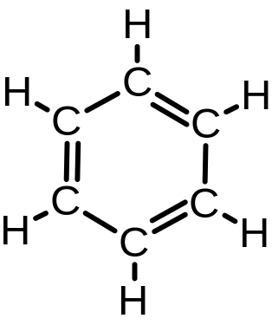
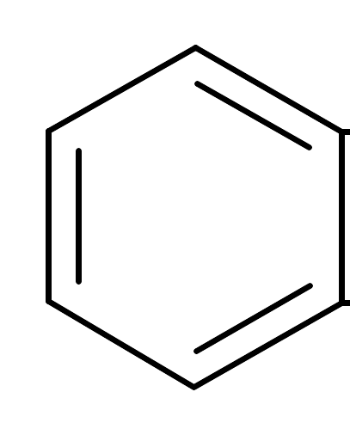
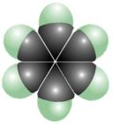

一、苯的分子结构
分子式：C₆H₆
结构式：
单双键交替的
凯库勒式
结构简式：
(平面正六边形结构)
（凯库勒式）
（螺母式）

Slide 3
苯的结构探究:
（凯库勒式）
（螺母式）
①用实验事实说明
往酸性KMnO₄溶液中加入苯：
往溴水中加入苯：
上层无色，下层紫红色
上层橙色,下层无色（溴水因萃取褪色）
现象：苯不能像烯烃那样使酸性KMnO₄溶液褪色，也不能通过化学反应使溴水褪色。
结论：苯中并没有像乙烯分子中类似的双键。

Slide 4
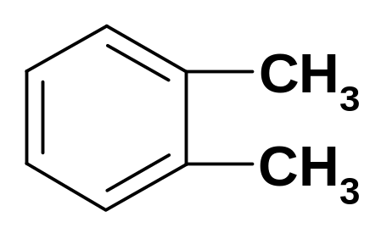
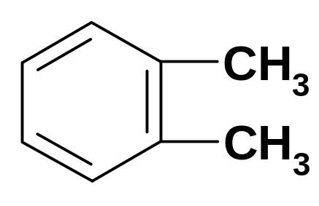
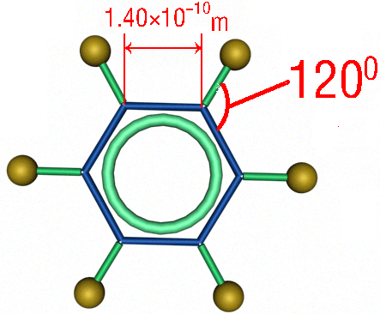
②用苯的邻位二取代物验证
如邻二甲苯
研究表明，邻二甲苯不存在同分异构现象。
③从键长的角度分析
C-C键长 | C=C键长
1.54×10⁻¹⁰m | 1.33×10⁻¹⁰m
实际上, 苯中六个碳碳键长都相等。

Slide 5
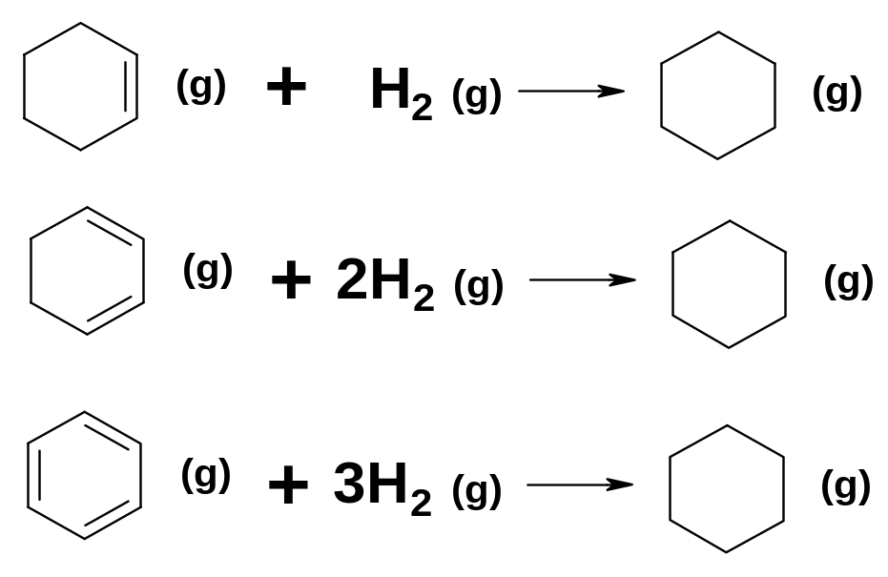
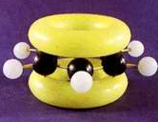
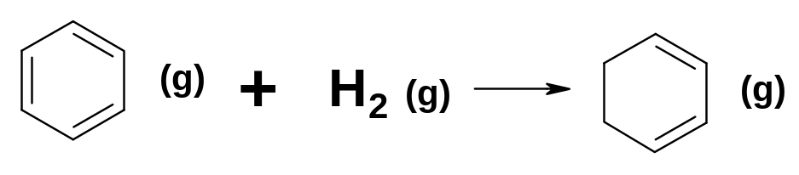
④从能量角度分析
等物质的量的环己烯、环己二烯和苯在加氢时放出的热量不成正比。
△H=-119.6kJ·mol⁻¹
△H=-237.1kJ·mol ⁻¹
△H=-208.4kJ·mol ⁻¹
△H=+28.7kJ·mol ⁻¹
苯能量更低
苯环是一种稳定的特殊结构。

Slide 6
现代科学对苯的结构研究表明，苯分子中：
(1) 不存在一般的碳碳双键；
在苯分子中，6个碳原子之间的键完全相同，
是一种介于单键和双键之间的独特的键；
(3) 苯分子的6个碳原子和6个氢原子在同一平面上。
（凯库勒式）
（螺母式）

Slide 7
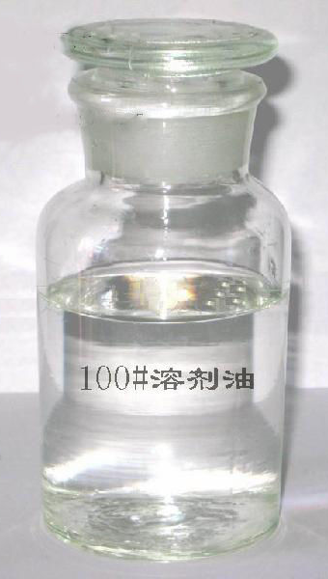
二、苯的物理性质
颜色 | 状态 | 气味 | 密度 | 溶解性 | 挥发性 | 毒性
芳香气味
难溶于水，易溶于有机溶剂
无色
液态
比水小
易挥发
有毒
苯是无色、易挥发、有芳香气味的油状液体，密度比水小，有毒。
苯

Slide 8
三、苯的化学性质
决定
结构
性质
决定
苯的特殊结构
苯的特殊性质
(介于单键和双键之间的独特的键）
烷烃
单键
(取代反应)
苯等
芳香烃
都可以
但相对困难
脂肪烃
介于单键和双键之间
不饱和烃
双键
(加成反应)

Slide 9
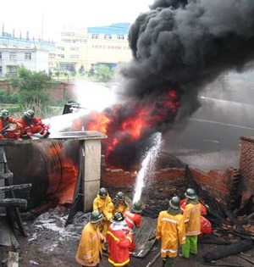
三、苯的化学性质
1.氧化反应
a.苯不能被高锰酸钾氧化
b.与其他烃类似，可以燃烧氧化
点燃
2 C₆H₆ + 15 O₂ 12CO₂ + 6 H₂O
火焰明亮并伴有浓烈的黑烟
C%高
2012年04月23日 茂名市高新区米粮路口处，一辆装载60余吨苯的槽罐车突然起火，熊熊大火燃烧了10个小时。起火地点离茂名100万吨乙烯厂约数百米，当地出动消防车29辆、约130人进行扑救，昨日零时左右大火终被扑灭。

Slide 10
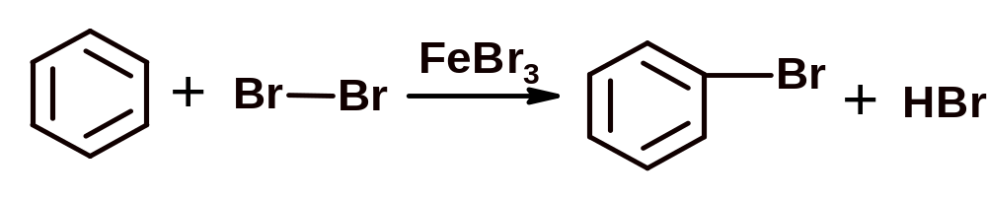
2.取代反应
(1)溴(卤)代反应
溴苯
在催化剂（Fe或FeBr₃）的作用下，苯也可以和其他卤素单质发生取代反应。

Slide 11
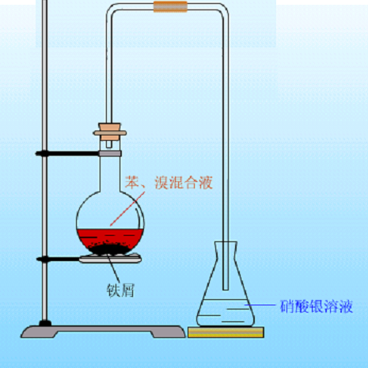
2.取代反应
实验装置：
(1)苯的溴代反应
药品添加顺序：
苯←液溴←铁粉
实验现象：
导管口有白雾，锥形瓶中出现浅黄色沉淀；
烧瓶中液体倒入盛有水的烧杯中，烧杯底部出现油状的褐色液体。

Slide 12
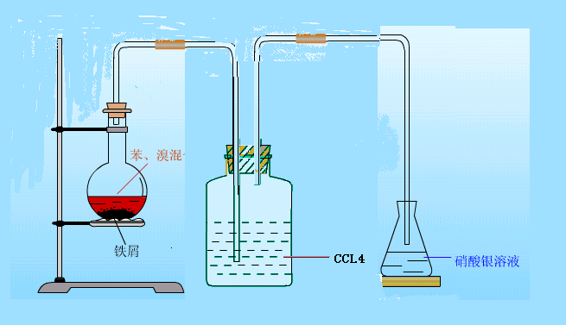

注意：
①铁粉起催化剂的作用（实际上是FeBr₃)，如果没有催化剂则苯与液溴发生的是混合溶解。
②导管的作用：一是导气，导出生成的HBr；二是冷凝欲挥发出的苯和溴使之回流，从而可以提高反应物的利用率。
③为什么溴苯留在烧瓶中，而HBr挥发出来？
因为溴苯（无色）的沸点较高，156.43℃。
④褐色是因为溴苯中含有杂质溴，可先水洗后，用NaOH溶液洗涤产物，再分液提纯。
⑤硝酸银溶液的作用：检验生成的HBr，确认发生的是取代反应，而不是加成反应。导管不能伸到液面下，防倒吸。

Slide 13
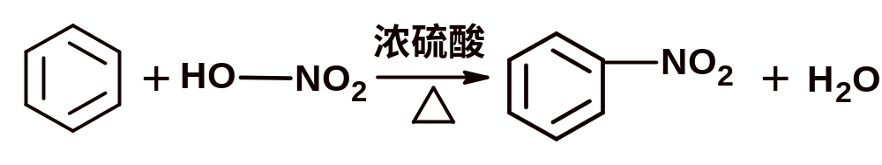
(2)苯的硝化反应
50-60〫 C
硝基苯
硝基苯：无色油状液体，具有苦杏仁味，不溶于水，密度比水大。硝基苯蒸气有毒性。
不纯的硝基苯显黄色，因为溶有NO₂。
浓硫酸的作用：一是作为反应的催化剂；二是作为吸水剂，推动反应的进行。

Slide 14
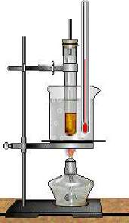
(2)苯的硝化反应
3.控制温度在50℃～60℃有何意义？怎样控制？
实验装置：
防止副反应的发生，同时减少苯、浓硝酸的挥发与分解。
4.怎样除去硝基苯的残酸？
加入NaOH溶液，分液。
1.实验试剂的添加顺序？
思 考
先将浓HNO₃注入容器,再沿器壁慢慢注入浓H₂SO₄,并及时搅拌冷却，冷却后，最后加入苯。
2.本实验应采用何种方式加热？
水浴加热，便于控制温度（ 50℃～60℃）。

Slide 15
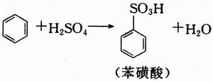
(3)苯的磺化反应
70-80〫 C

Slide 16
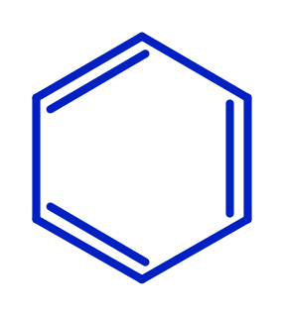
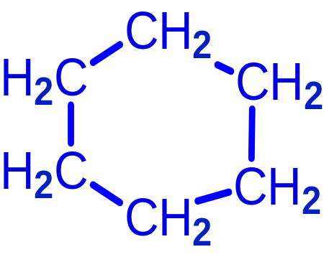
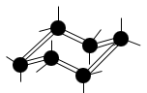
3.加成反应
苯与氢气在镍的存在下加热可加成为环己烷。
Ni
+3H₂
△
（环己烷）
（立体结构）
注意：苯不能与溴水发生加成反应(但能萃取溴而使水层褪色)，说明它比烯烃、炔烃难进行加成反应。
在催化剂的作用下，苯分子也可以跟Cl₂发生加成反应，你能否写出其反应方程式？

Slide 17
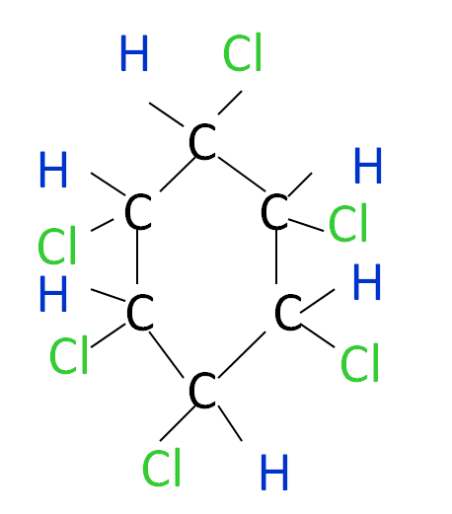
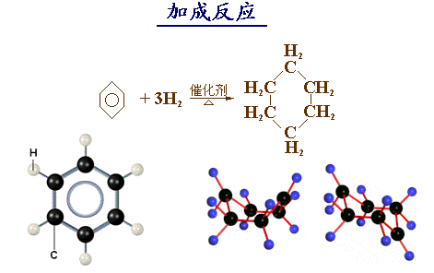
3.加成反应
紫外线
+ 3Cl₂
C₆H₆Cl₆
六氯环己烷
“六六六”
+ 3Cl₂
紫外光

Slide 18
苯性质小结
可取代，难加成
苯的特殊结构
苯的特殊性质
烷烃
不饱和烃
取代反应
加成反应
（凯库勒式）
（螺母式）
结构决定性质

Slide 19
四、苯的用途
洗涤剂
聚苯乙烯塑料
溶剂
苯
增塑剂
纺织材料
消毒剂
染料

Slide 20
苯的结构与性质
总结:
1.结构
平面正六边形、介于单键与双键之间
可取代，难加成
2.性质
(1)氧化反应
不能使KMnO₄(H⁺)褪色，燃烧氧化浓烟
a. 溴代反应
(2)取代反应
b. 硝化反应
c. 磺化反应
(3)加成反应
与3H₂、3Cl₂
3.用途

Slide 21






2.2.2苯的同系物
1.定义：
苯的同系物是指结构中只含有一个苯环，且侧链必须是烷基的化合物。
2.通式：
C_{n}H_{2n-6} (n≥6)
不饱和度：
Ω=4
CF
判断：下列物质中属于苯的同系物的是（ ）
Ａ Ｂ Ｃ
Ｄ Ｅ Ｆ
3.苯的同系物的物理性质:
难溶于水，密度比水小

Slide 22
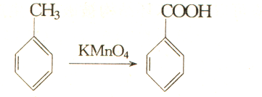
4.苯的同系物的化学性质
“结构决定性质”
(1)氧化反应
a.可燃性
b.可使酸性高锰酸钾褪色
褪色
(H⁺)
（有要求）
KMnO₄
（H⁺）
C
C
O
O
H
H
思考：如何鉴别苯、甲苯以及环己烯？
苯的同系物可以使酸性高锰酸钾褪色，能与溴水因萃取使溴水褪色、分层，但不能使溴的四氯化碳溶液褪色。

Slide 23
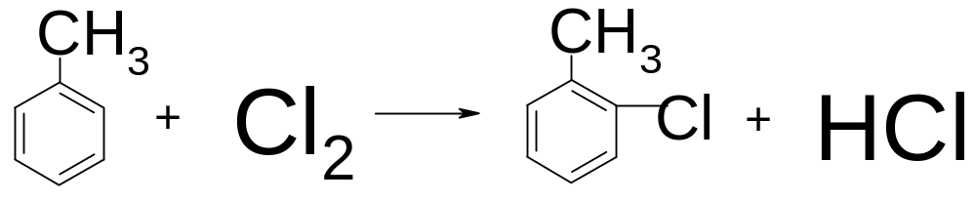
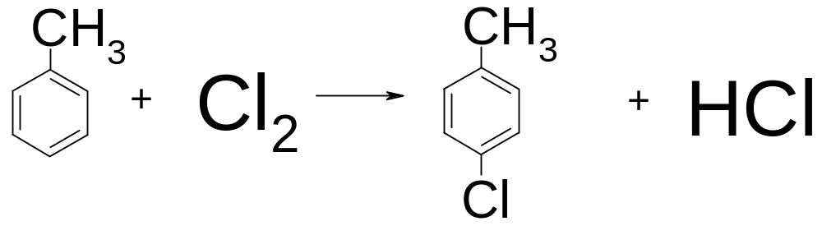
4.苯的同系物的化学性质
(2)取代反应
①卤代反应
Fe
产物以邻、对位取代为主
Fe
CH₂Cl
光
若光照，会出现什么情况？

Slide 24
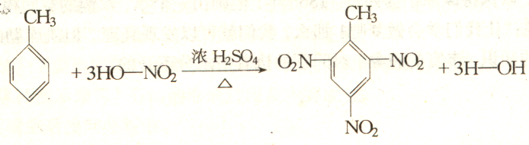
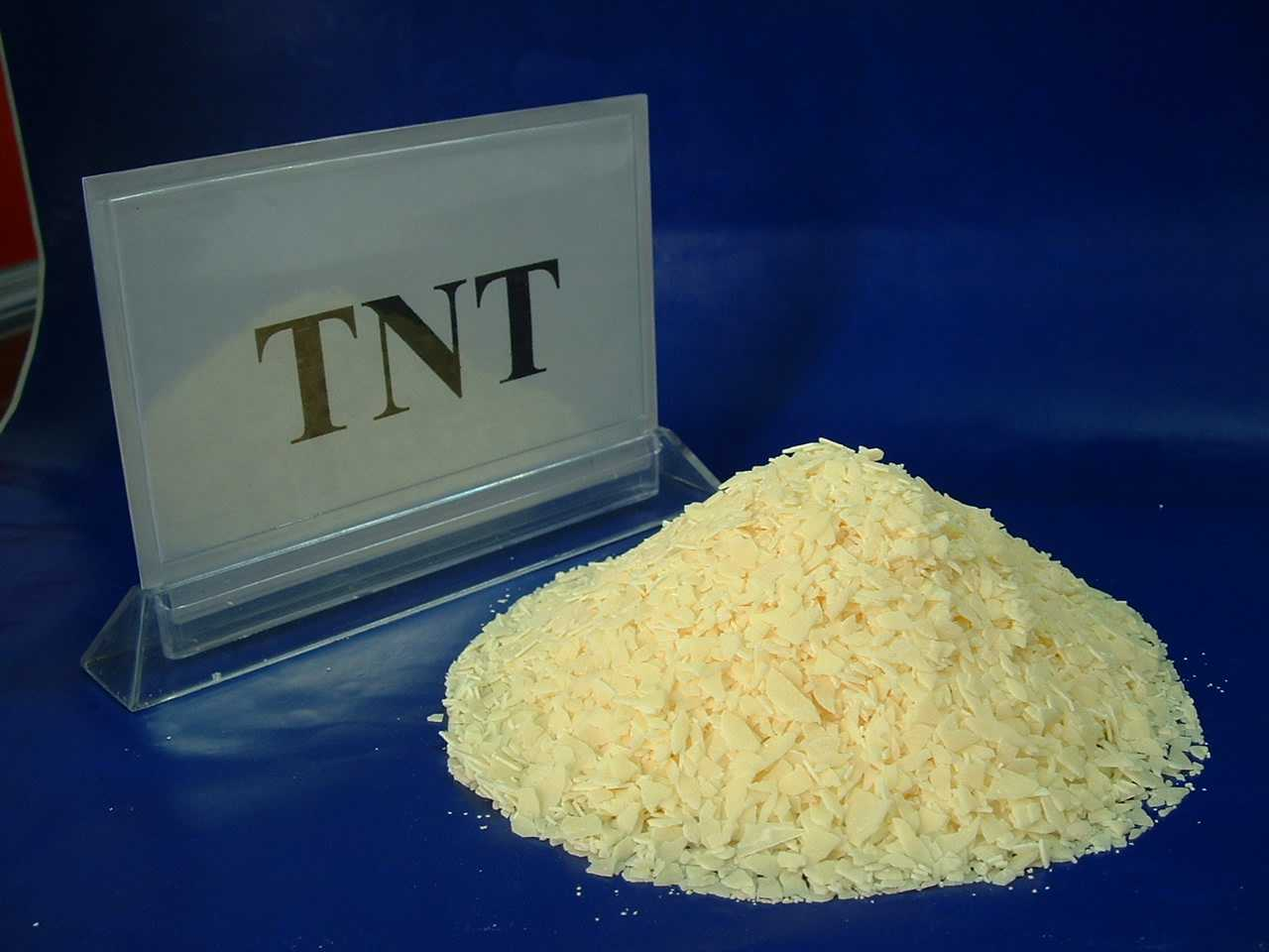
(2)取代反应
②硝化反应
—CH₃对苯环有影响使取代反应更易进行
2,4,6-三硝基甲苯 （TNT）
淡黄色针状晶体，不溶于水;不稳定，易爆炸

Slide 25
4.苯的同系物的化学性质
(3)加成反应
C
H
C
H
3
3
Ni
△
+
3H₂

Slide 26
芳香烃：含苯环的碳氢化合物。
CH3
甲 苯C₇H₈
联 苯C12H10
[问]：联苯属于苯的同系物吗？
不是
萘C10H8
蒽C14H10

Slide 27
以数学集合的方式，划分下列三类物质之间的关系：
“芳香化合物、芳香烃、苯及其同系物”
芳香化合物
芳香烃
苯及其同系物

Slide 28
对比与归纳
（萃取不是化学反应）
 |  | 烷烃 | 烯烃 | 苯
与Br₂ 作用 | Br₂试剂
 | 反应条件
 | 反应类型
与酸性KMnO₄ 作用
点燃 | 现象
 | 结论
纯溴
溴水或溴的四氯化碳
纯溴
溴水
光照
Fe粉
萃取
取代
加成
取代
无反应
现象
不褪色
褪色
不褪色
不被酸性KMnO₄
氧化
易被酸性KMnO₄氧化
苯环难被酸性KMnO₄氧化
结论
焰色浅无烟
焰色亮 有烟
焰色亮，浓烟
C%低
C%较高
C%高

Slide 29
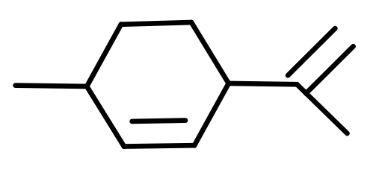
【典题分析】
1.从柑橘中可以提炼得1,8-萜二烯（ ）。下列有关它的说法不正确的是（ ）
A.分子式为C₁₀H₁₆ B.常温下呈液态
C.其一氯代物有8种 D.能与溴水发生加成反应
C
2.在①丙烯 ②氯乙烯 ③苯 ④甲苯四种有机化合物中，分子内所有原子均在一个同一个平面的是（ ）
A. ①② B.②③ C.③④ D.②④
B

Slide 30
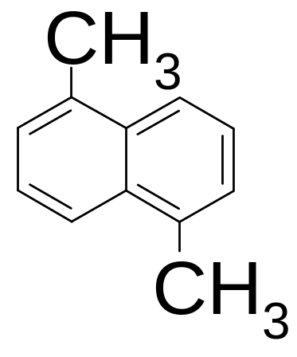
[学以致用]
已知分子式为C₁₂H₁₂的物质A结构简式为
则A环上的一溴代物有 ( )
A、2种 B、3种 C、4种 D、6种
B

Slide 31
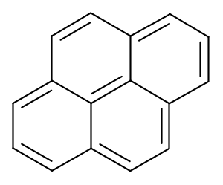
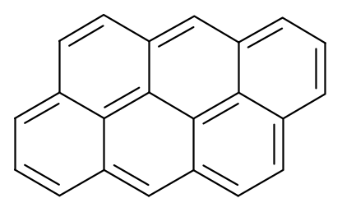
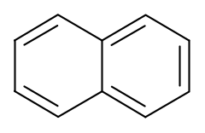
直链烷烃的通式可用C_{n}H_{2n+2}表示，现有一系列芳香烃，按下列特点排列：
， ， ，……
若用通式表示这一系列化合物，其通式应为( )
A、C_{n}H_{2n-6} B、C_{6n+4}H_{2n+6}
C、C_{4n+6}H_{2n+6} D、C_{2n+4}H_{6n+6}
B

